Slide 1
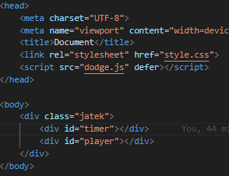
A program működése
A dodge.html létrehoz 2 dolgot a timer-t ami középen látható és a player karaktert az összes többi js-ben van generálva

Slide 2
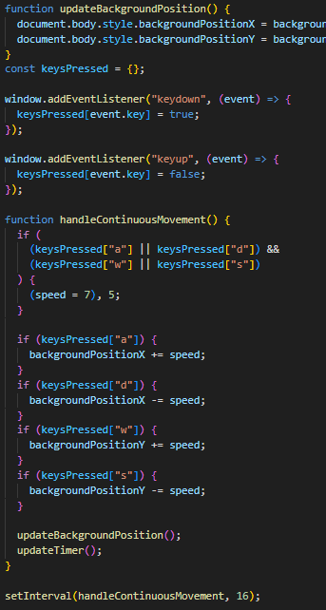
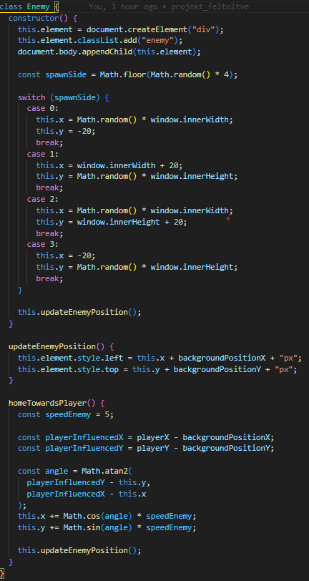
Felépülés
Előszőszőr a karakter mozgásával kezdtem ami igaziból nem a karakter mozgása hanem a háttéré
Következőleg létrehoztam az ellenségeket amit class segítségével csináltam meg

Slide 3
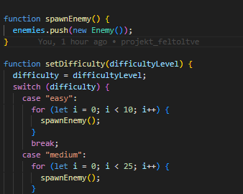
Utolsó fontos függvény sor
Az ellenségek meghívása és a mennyiségének beállítása

